Slide 1
Emniyet Genel Müdürlüğü
10 Haziran 2013

Slide 2
ASBİS Uygulama Adresi
Kullanıcının windows 8 veya windows 7 işletim sistemine sahip bilgisayara sahip olması gerekmektedir.
ASBİS Uygulamasını kullanmak için internet sağlayıcınıza başvurup sabit ip almanız gerekmektedir.
Asbis Yeni Araç uygulamasını kullanabilmek için Elektronik İmzaya sahip olmanız gerekmektedir.
Bilgisayarınızda Admin yetkisine sahip olmanız gerekmektedir.
https://asbis.egm.gov.tr adresinden uygulamayı indirebilirsiniz. İlgili adrese ulaşamıyorsanız uygulamayı kullanamazsınız. Destek alabileceğiniz yer Üretici / İthalatçı firmanızdır.
Framework 4.5 ve Reportviewer SmartClient ımızla bilgisayarınıza yüklenmektedir.

Slide 3
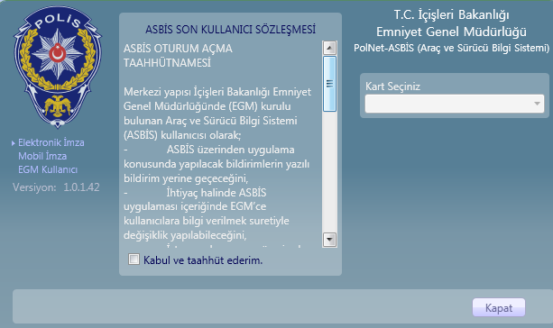
İçerik
ASBİS Yeni Araç Uygulamasını indirdikten sonra aşağıdaki gibi bir ekranla karşılaşırsınız.
Kapat kısmının bulunduğu bar size uygulamaya login olurken hangi aşamalardan geçtiğinizle ilgili bilgi verecektir.
Burada almış olduğunuz hata mesajı bizim için önem arz etmektedir.

Slide 4
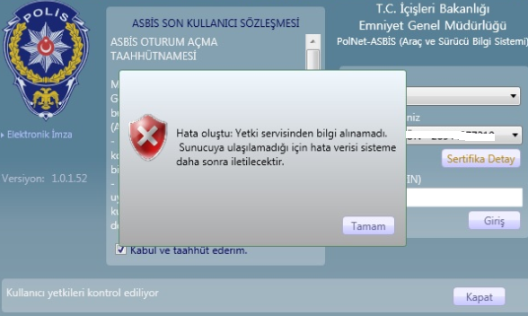
ASBİS – Araç ve Sürücü Bilgi Sistemi
Örnek hata mesajını ilgili ekran görüntüsünde görebilirsiniz.
Hata mesajının ekran görüntüsünü ve temp klasöründe bulunan asbislog.txt dosyasını tarafımıza göndermeniz gerekmektedir.
Buradaki dikkat etmemiz gereken nokta sunucuya ulalılamadığı için hata verisi sisteme daha sonar iletilecektir. Mesajını gördüğünüzde hata mesajını temp klasöründeki asbislog.txt dosyasına kaydedilmiştir.

Slide 5
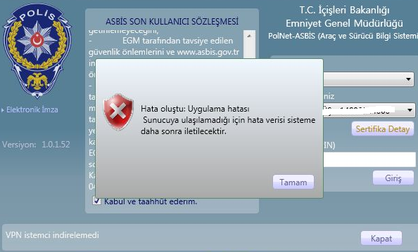
Kurum Entegrasyonları
VPN client , ASBİS Yeni Araç Uygulamasına entegre bir tool olup kullanıcı ile sistem arasında kriptolu hat oluşturulmasını sağlamaktadır.
Ekranda gördüğünüz hata mesajı veya vpn ile ilgili bir hata aldığınızda
https://erisim.egm.gov.tr/asbis adresinden vpn i ayağa kaldırmayı deneyebilirsiniz. Başarılı olamazsanız güvenlik ayarlarınızı kontrol etmeniz gerekmektedir.

Slide 6
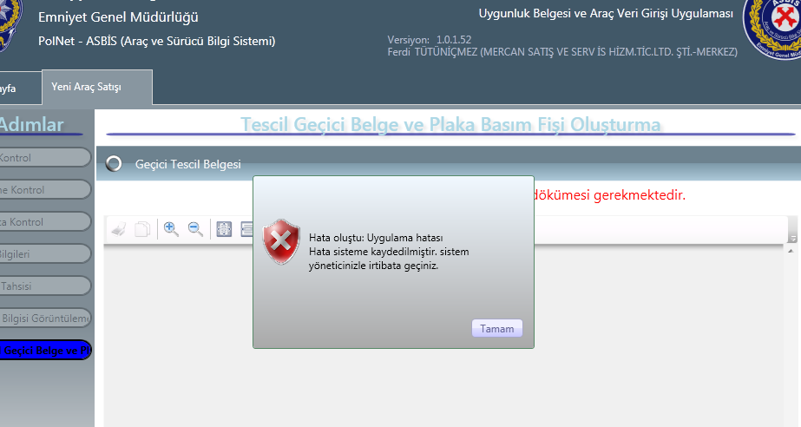
Kurum Entegrasyonları
ASBİS Yeni Araç Uygulaması kapsamında oluşturulan ve görüntülenen bütün belgeler xps document writer I kullanmaktadır.
Xps document writer yazıcılarınızın arasında windows kurulduğunda default olarak gelmektedir.
Eğer ilgili hata mesajını alıyorsanız. Xps document writer I Program ekle kaldırdıdan Windows özelliklerini aç veya kapat sekmesinden kaldırıp tekrar kurabilir yada Bilgisayarınızı yeniden kurabilirsiniz.

